Slide 1
Kubernetes - Überblick
1. MicroServices, Docker, DockerHosts, Consul
2. Kubernetes
- k8s Architektur
- k8s API Objekte
- k8s Networking, Istio
- k8s RBAC
3. Kubernetes Deployment / helm / ArgoCD
4. Lens Kubernetes IDE
5. IT/OPS vs DevOPS vs Dev

Slide 2
MicroServices
Software die zur Ausführung einer bestimmten Business-Funktionalität dient.
Ein MicroService ist so verpackt, dass er bereits alles zur Ausführung dieser Funktion enthält und lediglich eine Laufzeitumgebung braucht, in dem er gestartet werden kann.
  - SpringBoot-MicroService → Java Runtime,
  - Go-MicroService → Go Runtime,...

Slide 3
Docker
Docker ist eine Software, welche die Container-Virtualisierung von Anwendungen ermöglicht. Anwendungen können inklusive ihrer Abhängigkeiten in ein Image gepackt werden. Mittels einer speziellen Engine kann die so verpackte Anwendung dann in einem Docker Container ausgeführt werden.
Container sind selfcontained, dadurch wird eine sehr gute Trennung zwischen Entwicklung und IT/OPS erreicht. Entwickler kümmern sich um die Anwendung, IT/OPS um die Infrastruktur
DockerContainer brauchen zur Ausführung eine DockerContainer-Runtime

Slide 4
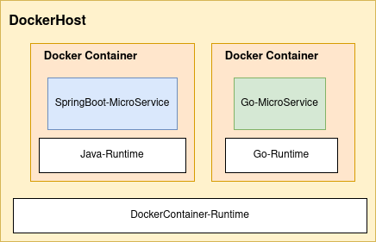
DockerHosts
DockerHost (cattle-hosts) sind „Wirts“-Rechner mit einer Docker-Container-Runtime, auf denen Docker Container ausgeführt werden können.
Wie kommen die DockerImages auf den DockerHosts?
Im build-Step der Gitlab Pipeline wird das DockerImage, das den MicroService enthält, erzeugt und in der DockerRegistry gespeichert. Im deploy-Schritt wird dann docker-compose auf dem (Remote)DockerHost aufgerufen und das DockerImage aus dem build-Step installiert.

Slide 5
DockerHosts & Consul
Auf jedem DockerHost läuft zusätzlich ein (Consul)Registrator Service.
Wird ein neuer Docker-Container gestartet, bekommt der Registrator das mit und kann den exposed Port des Containers und den Service-Namen auslesen.
Mit diesen Informationen wird der Service aus dem Docker-Container am Consul registriert.
MicroServices sind ja miteinander gekoppelt und müssen miteinander kommunizieren. Ein MicroService weiß jetzt aber nicht, auf welchem DockerHost der andere MicroService installiert ist. Er kennt lediglich den Consul-Namen dieses MicroService.

Slide 6
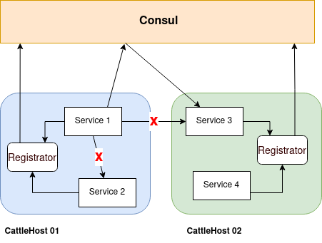
Consul
Consul ist ein Discovery-Service.
Consul verwaltet Services und Knoten in der Art eines “Verzeichnisdienstes”, also in der Form was läuft wo?
Die Services benutzen die Service-Consul-URLs um miteinander zu kommunizieren.

Slide 7
DockerHosts & Consul Nachteile?
Die Kombination aus DockerHost und Consul ist eine wenig flexible und nicht sehr umfangreiche Lösung.
Consul:
  ist (nur) ein DiscoveryService,
  führt HealthChecks gg. die Service aus,
  könnte Loadbalancing,
  hat kein Interface zum Starten/Stoppen der Service oder von Jobs,
  kann nicht für Ausfallsicherheit sorgen.
Skalierung: Keine oder nur Pseudo-Skalierung möglich
  ist kein Problem des Consul, sondern das es unsere deploy-Pipeline nicht hergibt, eine zweite Instanz eines Service auf dem (einem anderen) DockerHost zu deployen,
  das liegt aber eigentlich auch nicht in der Verantwortung einer gitlab deploy Pipeline.
Kein Resourcen-Management auf den DockerHosts.

Slide 8
Exkurs Skalierung
Vertikale Skalierung: mehr RAM, mehr CPU für die Anwendung auf einem Host
Horizontale Skalierung: mehrere Instanzen einer Anwendung auf einem oder mehreren Hosts (erfordert Loadbalancing)

Slide 9
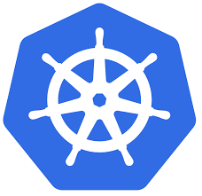
Kubernetes
Griechisch für: Steuermann z. B. eines (Container-)Schiffes
engl.: “helmsman”
Auch k8s k{ubernete}s (Numeronym)
Was ist Kubernetes?
Eine ursprünglich von Google entwickelte Open-Source-Plattform zur Orchestrierung von Containern. (Nicht ausschließlich Docker-Container!)

Slide 10
Warum Container-Orchestrierung?
Anwendungen konkurrieren um Ressourcen.
Anwendungen müssen untereinander kommunizieren können (oder sollen es auch nicht dürfen können).
Anwendungen brauchen ein Lifecycle Management.
Anwendungen müssen von zentraler Stelle administriert werden können.
Anwendungen brauchen ein Monitoring.
Anwendungen muss man skalieren können.
Anwendungen brauchen ein Loadbalancing.

Slide 11
Kubernetes – 3 Designprinzipien
Sicher: k8s sollte den neuesten Best Practices für die Sicherheit entsprechen. (Netzwerksicherheit, Ausfallsicherheit, Zugriffsrechte)
Anwenderfreundlich: k8s sollte mit wenigen einfachen Befehlen zu verwenden sein.
Erweiterbar: k8s sollte keinen Anbieter bevorzugen und über eine Konfigurationsdatei angepasst werden können.
  k8s ist weder an einen bestimmten Cloud-Provider, ein bestimmtes Betriebssystem oder eine bestimmte Container-Technologie gebunden.

Slide 12
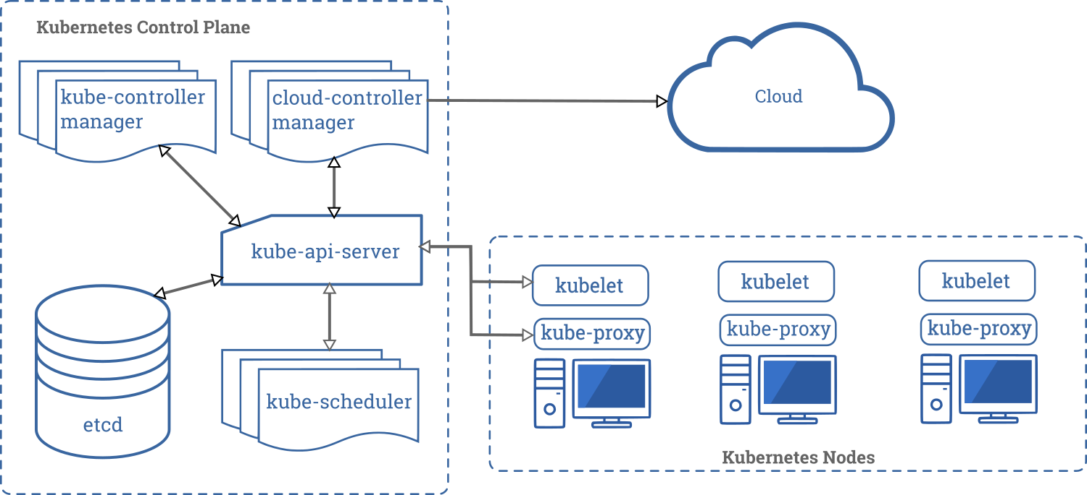
Kubernetes Architektur - Übersicht

Slide 13
Kubernetes Control-Plane
Hier befinden sich die Kubernetes-Komponenten zur Steuerung des Clusters sowie Daten zum Status und zur Konfiguration des Clusters. Die Kernkomponenten von Kubernetes übernehmen die wichtige Aufgabe, sicherzustellen, dass die Container in ausreichender Anzahl und mit den erforderlichen Ressourcen ausgeführt werden.
Die Control Plane steht in ständigem Kontakt mit den Rechenmaschinen und stellt sicher, dass der Cluster auf die konfigurierte Weise ausgeführt wird.

Slide 14
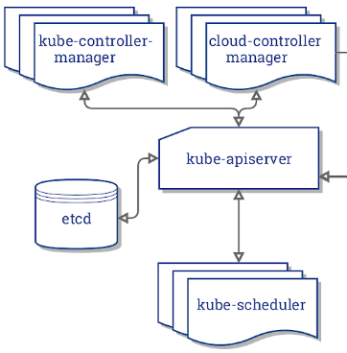
Control-Plane Komponenten
kube-api-server:
  Interaktion mit dem Kubernetes-Cluster durch die Kubernetes-API. Die Kubernetes-API ist das Frontend der Kubernetes Control Plane und verarbeitet interne und externe Anfragen. Der API-Server ermittelt, ob eine Anfrage gültig ist, und verarbeitet sie dann. Die API kann über REST-Aufrufe, über die Befehlszeile kubectl oder über andere Befehlszeilen-Tools wie kubeadm aufgerufen werden.
kube-scheduler:
  In welchem Zustand befindet sich der Cluster? Wenn neue Container benötigt werden, wo passen sie hin? Dies sind die Fragen, die im Kubernetes-Scheduler beantwortet werden.
  Der Scheduler berücksichtigt den Ressourcenbedarf eines Pods, wie die CPU oder den Arbeitsspeicher, sowie den Zustand des Clusters. Anschließend wird der Pod für einen geeigneten Rechenknoten geplant.

Slide 15
Control-Plane Komponenten
kube-controller-manager:
  Controller sorgen dafür, dass der Cluster tatsächlich ausgeführt wird. Der kube-controller-manager enthält mehrere ineinander verschachtelte Controller-Funktionen. Ein Controller befragt den Scheduler und stellt sicher, dass die richtige Anzahl von Pods ausgeführt wird (NodeController). Wenn ein Pod ausfällt, springt ein anderer Controller ein (ReplicationController). Ein Controller verbindet die Services mit den Pods, sodass alle Anfragen an die richtigen Endpunkte gelangen. (EndpointsController) Außerdem gibt es Controller, die Accounts und API-Zugriffs-Token erstellen.
etcd
  Speicherdatenbank für Schlüsselwerte, dort befinden sich die Konfigurationsdaten und Informationen zum Status des Clusters. Etcd bildet die „Ultimate Source of Truth" des Clusters.

Slide 16
Control-Plane Komponenten
Cloud-controller-manager:
führt Controller aus, die mit den entsprechenden Cloud-Anbietern interagieren.

Slide 17
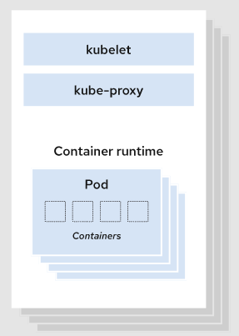
Worker-Nodes
Kubernetes verfügt über mindestens einen Worker-Node auf dem die Anwendungen ausgeführt werden. Aber ein Cluster hat natürlich besser mehrere Worker-Nodes
Worker-Nodes sind reale oder virtuelle Rechner im Rechenzentrum oder in der Cloud
Auf jedem Worker-Node ist eine Container-Runtime installiert, damit die Container dort laufen können
Auf jedem WorkerNode gibt es n Pods in dem die Container deployt werden

Slide 18
Worker-Node Komponenten
kubelet:
  Jeder Rechenknoten enthält ein kubelet, eine Anwendung, die mit der Control Plane kommuniziert. Das kubelet stellt sicher, dass die Container in einem Pod ausgeführt werden. Wenn die Control Plane einen Vorgang in einem Knoten benötigt, führt das Kubelet die Aktion aus. kubelet ist somit der control-plane Agent.
kube-proxy:
  Jeder Rechenknoten enthält auch den kube-proxy, einen Netzwerk-Proxy für die Kubernetes-Netzwerk-Services. Der kube-proxy verwaltet die Netzwerkkommunikation innerhalb oder außerhalb Ihres Clusters.

Slide 19
Worker-Node Komponenten
Container Runtime Engine:
  Zur Ausführung der Container verfügt jeder Rechenknoten über eine Container Runtime Engine. Docker ist nur ein Beispiel, aber Kubernetes unterstützt auch andere Runtimes, die mit der Open Container Initiative kompatibel sind, z. B. rkt und CRI-O.
  Pods sind die „Orte“ in denen die Container ausgeführt werden.

Slide 20
Kubernetes API-Objekte
Kubernetes-Objekte sind persistente Entitäten im Kubernetes-System. Kubernetes verwendet diese Entitäten, um den Zustand des Clusters darzustellen.
Ein Kubernetes-Objekt ist ein „record of intent“ – sobald das Objekt erstellt ist, arbeitet das Kubernetes ständig daran, sicherzustellen, dass das Objekt vorhanden ist.
Zum Erstellen, Ändern oder Löschen von Kubernetes-Objekten muss die Kubernetes-API verwendet werden.

Slide 21
Deklaratives Management
Die Konfiguration der Kubernetes-API Objekt wird in .yaml Dateien gespeichert.
Die grundlegende Struktur ist:
  apiVersion: <die API-Group und die Version der verwendeten API>
  kind: <Typ des API-Objekts>
  metadata: <Metadaten wie Name des API-Objekts und der Namespace>
  spec: <Spezifikation des API-Objekts, wie das Container Image>

Slide 22
API-Objekte: Namespaces
Namespaces sind die Ordnungseinheiten innerhalb eines Clusters, sozusagen virtuelle Cluster, die von demselben physischen Cluster unterstützt werden. Diese virtuellen Cluster werden als Namespaces bezeichnet.
Es gibt Kubernetes eigene (admin)Namespaces.
Konvention: Jeder BoundedContext hat seinen eigenen Namespace im Kubernetes Cluster.

Slide 23
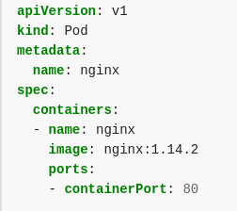
API-Objekte: Pod
Ein Pod ist die kleinste und einfachste Einheit im Kubernetes-Objektmodell. In diese Einheit wird deployt und er steht für eine einzelne Instanz einer Anwendung. Jeder Pod besteht i.d.R. aus einem Container (oder eng miteinander verbundenen Container). Pods können mit persistentem Storage verbunden werden, um zustandsbehaftete Anwendungen auszuführen.
  hat jeweils eine eigene, kubernetes-interne IP
  diese Einheit kann skaliert werden
  kann weitere sogenannte Init- oder Sidecar-Container beinhalten

Slide 24
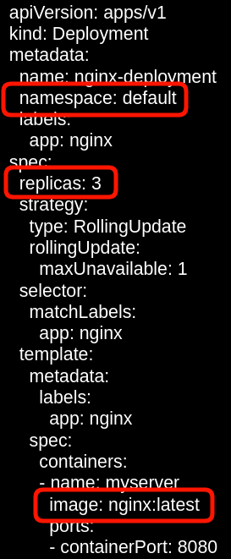
API-Objekte: Deployment
Das Deployment ist eine Workload-Resource.
Deployment ist ein HighLevel Object, das sowohl die Definition des Pods und eines ReplicaSets enthalten kann.
Es beschreibt einen gewünschten Zustand, und der Deployment- Controller ändert den Ist-Zustand und kontrolliert auf den gewünschten Zustand.
Im Pod ist enthalten, welches Container-Image installiert werden soll.
Im ReplicaSet wird bestimmt wie viele Kopien dieses Pods gleichzeitig laufen sollen.
Dieses Objekt benutzen wir um unsere stateless (SpringBoot)Services zu deployen.

Slide 25
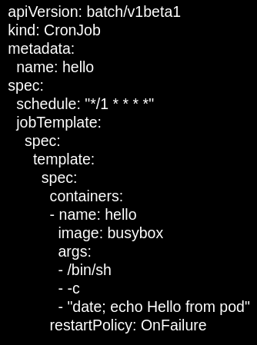
API-Objekte: CronJob
Ein CronJob ist auch eine Workload-Resource und kreiert sich wiederholende Jobs.
Ein Job startet ein oder mehrere Pods und stellt sicher, dass eine definierte Anzahl dieser erfolgreich beendet werden.

Slide 26
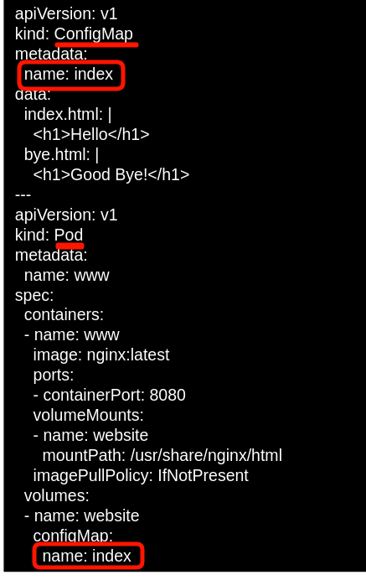
API-Objekte: ConfigMap
Eine ConfigMap ist zum Speichern nicht vertraulicher Daten in key-value pairs.
Pods können ConfigMaps als environment variables, command-line arguments oder als Konfigurations Dateien in einem Volume konsumieren.

Slide 27
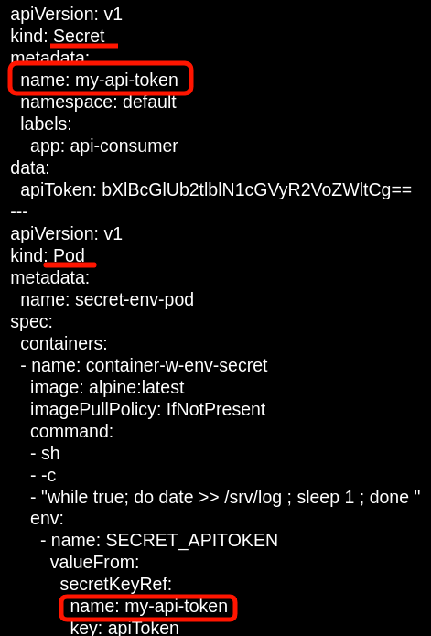
API-Objekte: Secrets
Mit Secrets werden die vertraulichen Informationen wie Passwörter, OAuth-Token und ssh-Schlüssel verwaltet.
Secrets unabhängig vom Pod zu speichern ist sicherer und flexibler als das explizite Speichern innerhalb einer Pod-Definition oder im Container-Image, weil sie dadurch nicht beim Anzeigen eines Pods exposed werden können.
Secrets werden base64 encoded angegeben. Per default speichert Kubernetes die Secrets nur encoded aber nicht encrypted im etcd. Der Zugriff darauf kann aber mittels RBAC geschützt sein.
Kubernetes ist offen für andere Credential-Provider Lösungen
In der xxx sind die sensitiven Daten per sops in den secrets.yaml Dateien verschlüsselt, damit diese Daten zumindest so verschlüsselt im Git Repository sind. Während des Deploy Vorgangs werden diese Daten denn entschlüsselt und dann wieder lediglich nur base64 encoded an Kubernetes übergeben.

Slide 28
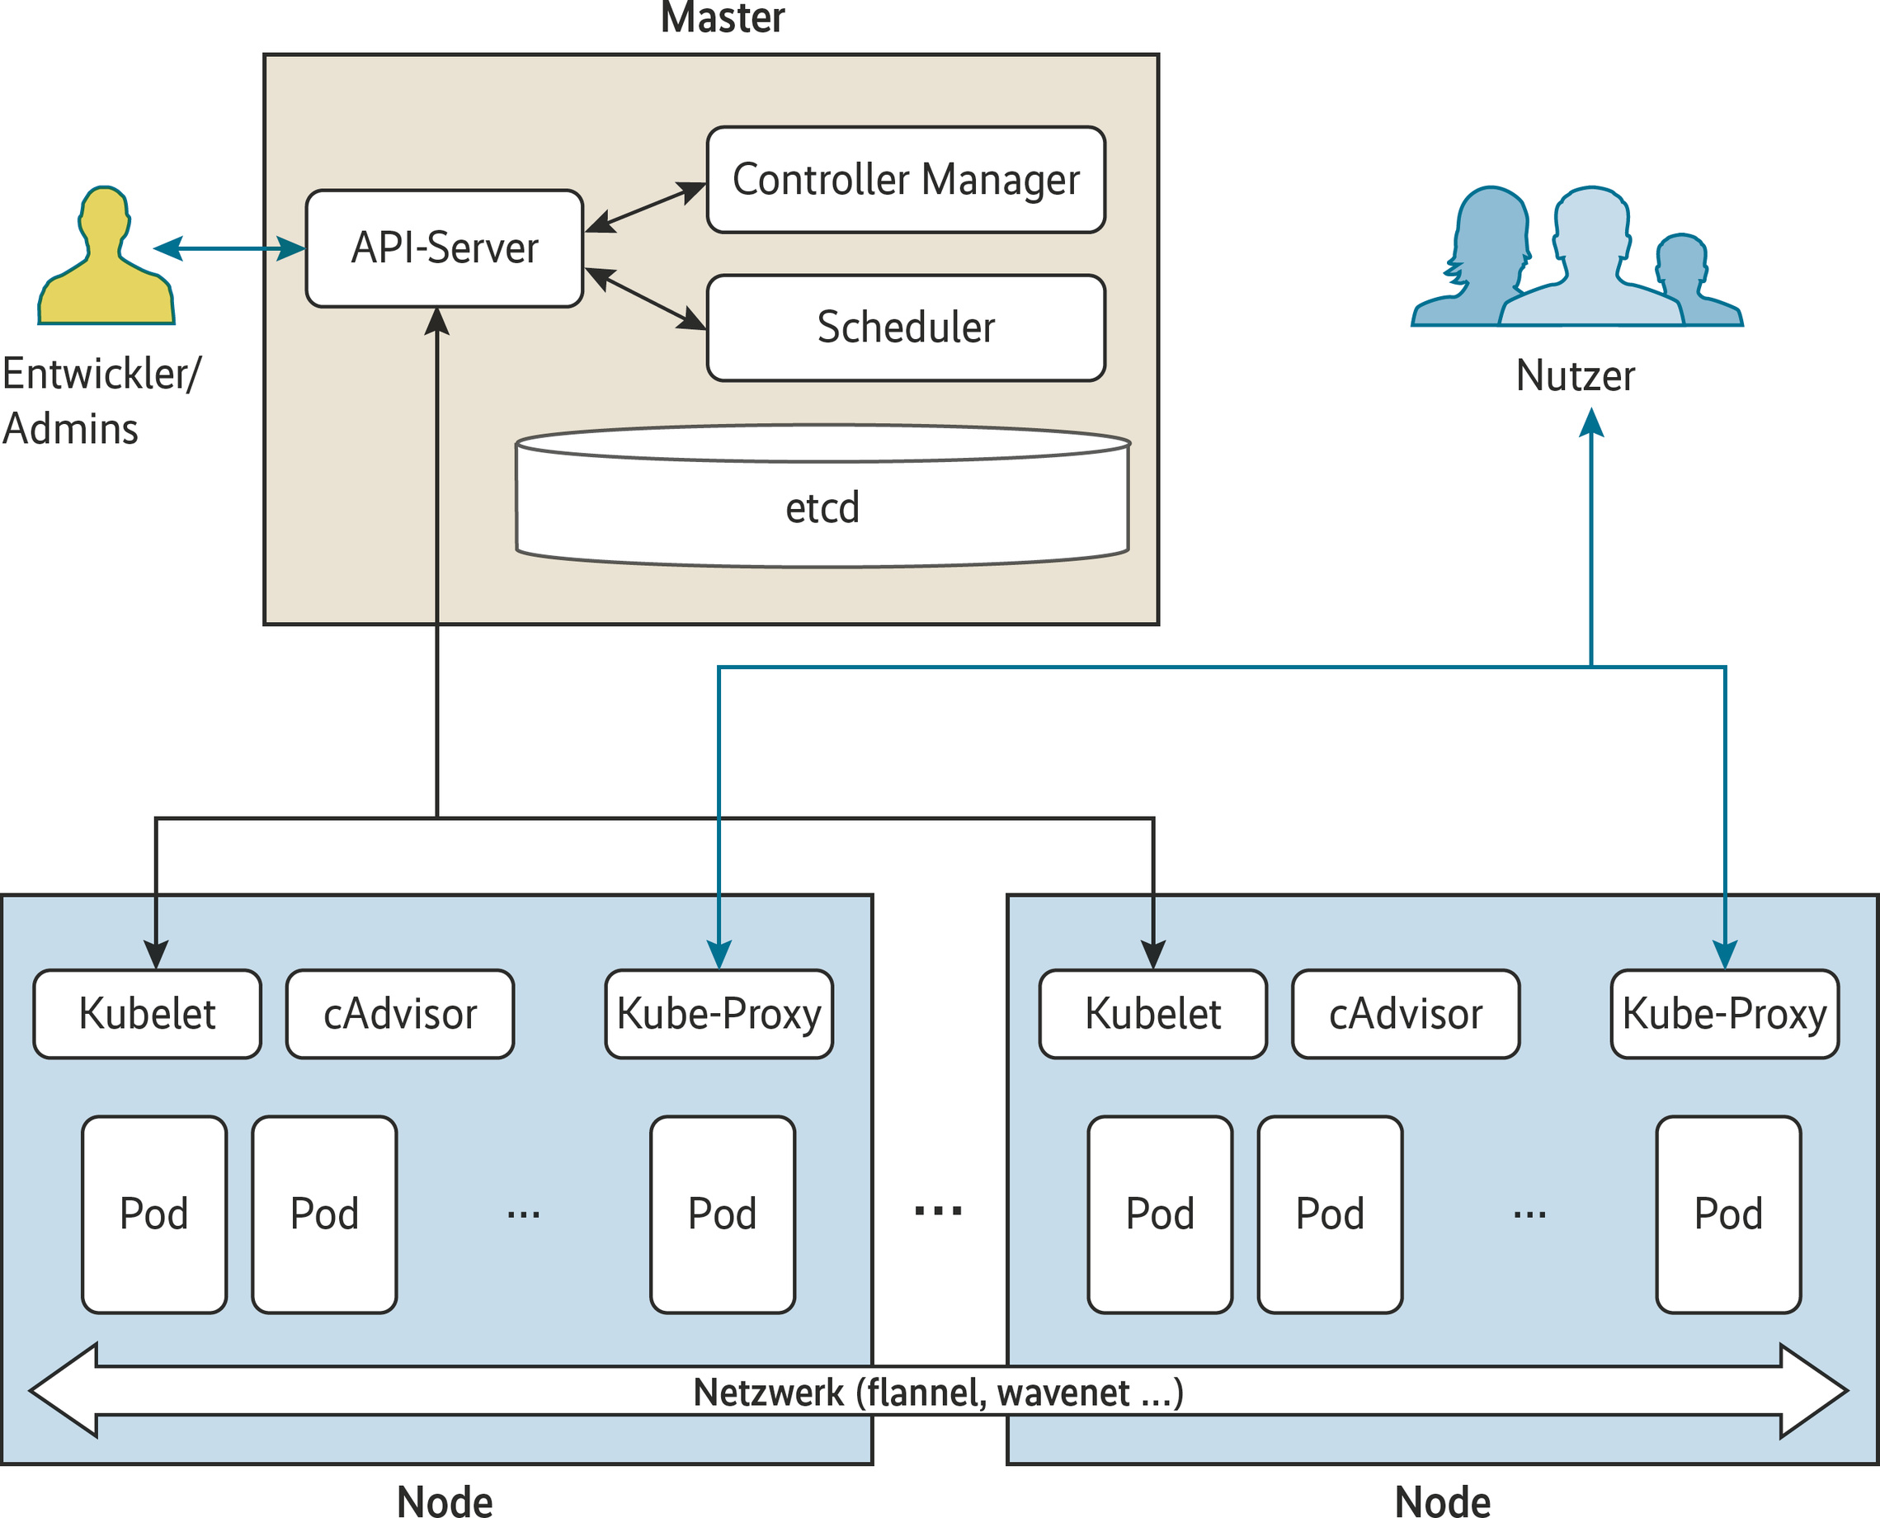
Kubernetes Networking
Networking ist der zentrale Part von Kubernetes!
Es gibt dabei 4 verschiedene Aspekte:
Container-zu-Container-Kommunikation
Pod-zu-Pod-Kommunikation
Pod-zu-Service-Kommunikation
External-zu-Service-Kommunikation

Slide 29
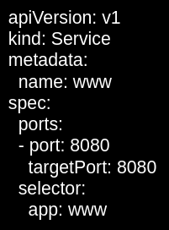
Networking - API-Objekt: Service
Ein Service ist eine Netzwerk-Resource.
Ist eine Abstraktion um eine in einem oder mehreren Pods laufende Applikation als Netzwerkdienst bereitzustellen (exposen).
Der DNS-Name ist der Servicename, k8s kümmert sich um das Loadbalancing.
Service-Discovery ist somit bereits vorhanden.
Ein „Service“ im Kontext von Kubernetes meint also nicht einen SpringBoot-Service, letzteres ist eine Application.

Slide 30
Networking API-Objekte: Ingress / Egress
Ingress: Ein Network-Policy API-Objekt, das den externen Zugriff auf die Dienste in einem Cluster verwaltet, normalerweise HTTP(s).
Das Traffic-Routing wird durch Regeln gesteuert, die auf der Ingress-Ressource definiert sind.
Ingress kann Loadbalancing, SSL-Terminierung
Egress: Ein Network-Policy API-Objekt, dass den ausgehenden Traffic eines Pods behandelt

Slide 31
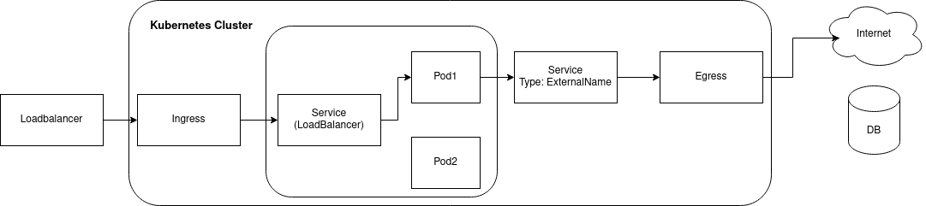
k8s Netzwerktraffic

Slide 32
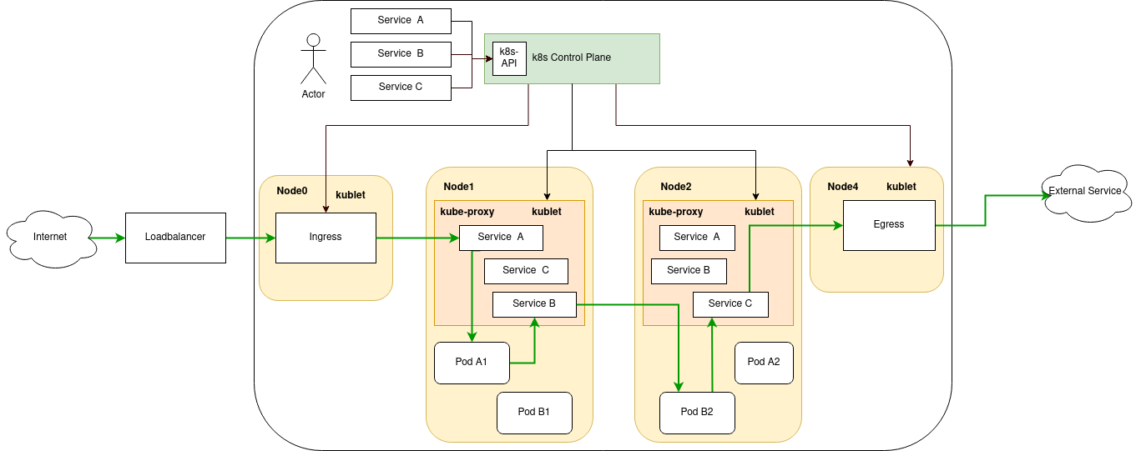
K8s Networktraffic

Slide 33
Exkurs: Pod SideCars
Weiterer Container der neben einem Container im Pod installiert werden kann um zusätzliche Aufgaben zu übernehmen. (Augmentierung)
Beispiele:
  Logging Sidecar, wenn man speziell auf Pod Ebene loggen möchte,
  NetzwerkProxy für die Interception der Netzwerkkommunikation eines Pods beim Einsatz von Istio Service Mesh.

Slide 34
k8s Networking - Istio
Istio ist eine Architekturschicht im Kubernetes Cluster zur Verwaltung des Netzwerktraffics
Istio ist dabei nicht nur ServiceMesh (ServiceDiscovery und Loadbalancing) sondern integriert auch Logging & Telemetrie des Netzwerktraffics sowie Netzwerksicherheit durch Zugriffsrichtlinien.
Die Istio-Architektur unterscheidet sich in:
  Datenlayer: Envoy Proxies an den Pods der WorkerNodes zur Steuerung der Netzwerkkommunikation
  Steuerungslayer: die istiod Control Plane erstellt die Konfiguration der Envoy Proxies für das Routing des Datenverkehrs anhand von API-Objekten wie Gateways, VirtualService, ServiceEntry

Slide 35
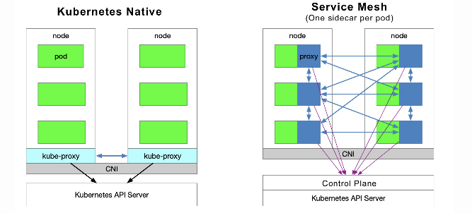
Istio -Service Mesh, Envoy
Istio ersetzt den nativen kube-proxy, weil der nur rudimentäre Funktionalität bietet.
Envoy ist der Istio-Agent am Pod und als SideCar am Pod installiert. Er fungiert als Netzwerk-Proxies und verbessert die Netzwerkfunktionalität eines Pods, sodass Pod zu Pod Kommunikation möglich ist, was die Netzwerk-Latency gegenüber der kube-proxy Variante verbessert. Außerdem kann kube-proxy nur global konfiguriert sein und nicht per Pod.
Dass der Netzwerk-Traffic durch den Envoy SideCar-Proxy geleitet wird, wir über einen Istio-InitContainer erreicht, der beim Start des Pods zunächst die entsprechen IP-Tables initialisiert.
Der ServiceMesh kann über kiali visualisiert werden

Slide 36
Istio Ingress, VirtualService, ServiceEntry
Istio Ingress Gateway ersetzt den Kubernetes Ingress und leitet den Netzwerktraffic in den ServiceMesh, das Gateway kann direkt mit den Envoy-Proxies am Pod kommunizieren und umgeht somit den kube-proxy
Ein VirtualService ist ein Istio k8s API-Objekt, das die Regeln für das Routing des Envoy-Traffics innerhalb des ServiceMesh definiert
  Die VirtualServices werden über das helm Deployment angelegt
Ein ServiceEntry bringt einen externen Service in den ServiceMesh, der ServiceEntry öffnet die Firewall und externe Services können somit von den Envoy-Proxies direkt angesprochen werden (und benötigen keinen egress)
  Bsp: RabbitMQ ServiceEntry im test-eks Cluster

Slide 37
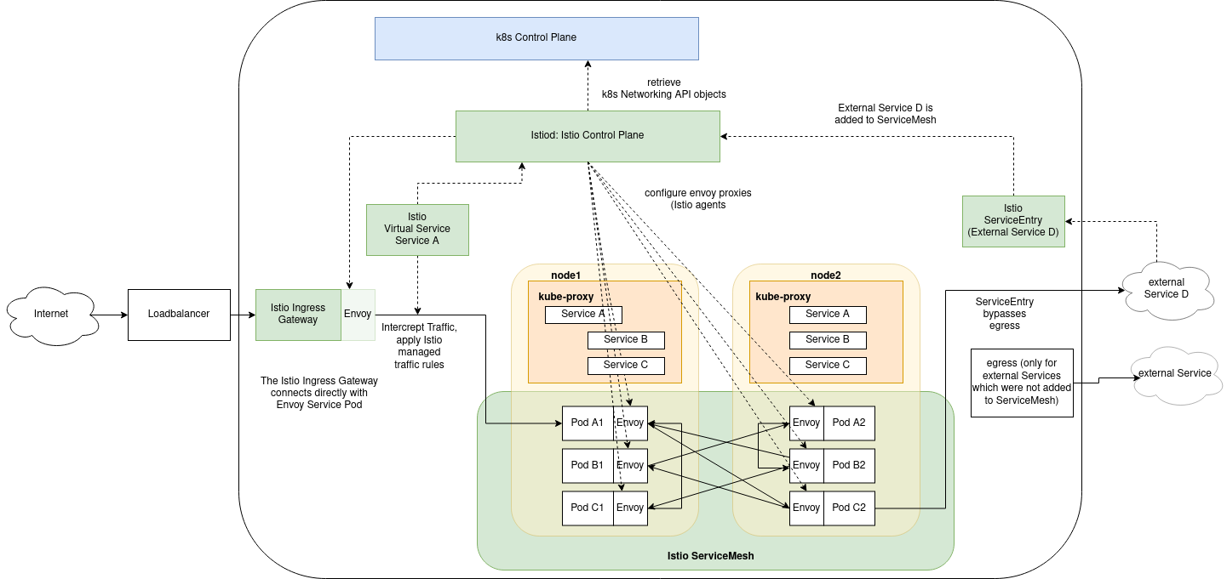
k8s Netzwerktraffic mit Istio

Slide 38
Networking – Service Calls
Aufruf eines Service von außerhalb des Clusters:
  <namespace>-<service-name>.<cluster>.local
Aufruf eines Service innerhalb des Clusters:
  pod-to-service-Kommunikation
  <service-name>.<namespace>.svc.cluster.local
ExternalName Service:
  Aufruf eines externen Service der noch auf dem DockerHosts deployt ist

Slide 39
K8s Authorisierung: RBAC
RBAC = role-based-access
ABAC = account-based-access
Kubernetes kennt Rollen und ClusterRollen die ein Set von Berechtigungen für eine bestimmte Kubernetes Resouce beinhalten.
Rollen setzen die Berechtigungen immer innerhalb eines bestimmten Namespaces, ClusterRoles gelten für den gesamten Cluster.
Über RoleBinding und ClusterRoleBinding werden diese Berechtigungen an ein bestimmtes Set an Usern, Gruppen oder ServiceAccounts zugewiesen.

Slide 40
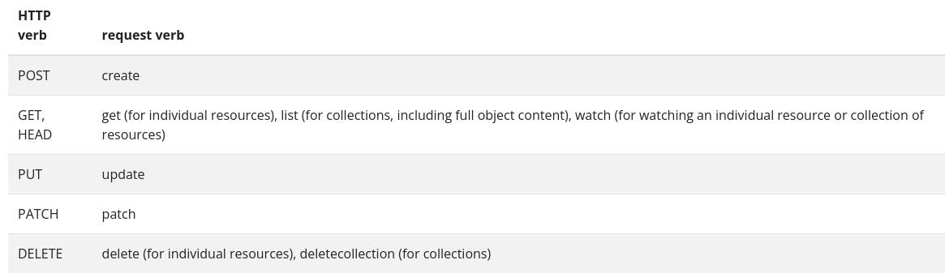
Kubernetes API und RBAC
Weil das alles REST ist: jede Anfrage wird als (API-Group)Resource-Request gesehen der per HTTP kommt mit den entsprechen HTTP-Verben
Diese Verben werden dann an die Rollen oder Cluster-Rollen gebunden

Slide 41
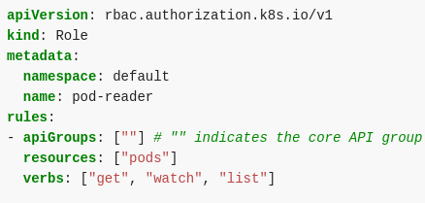
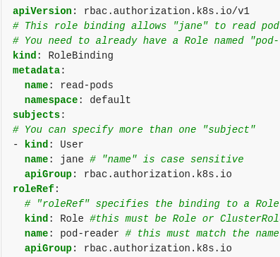
API-Objekte: Role, RoleBinding
Rollen und ClusterRollen und die RoleBindings sind natürlich auch alles API-Objekte und werden deklarativ per .yaml File definiert

Slide 42
k8s Resourcen-Planung
Deployments im Kubernetes verbrauchen Resourcen (CPU und RAM).
AWS eks und der Cluster im Cronon kosten Geld.
IT/OPS brauch eine Grundlage, anhand der die Größe des Clusters und die Ausstattung der WorkNodes kalkuliert werden kann.
Jeder Bounded Context kann nicht unbegrenzt Resourcen in Anspruch nehmen.
Resource-Limits werden pro BoundedContext über deren Kubernetes Namespaces per ResourceQuotas festgelegt. Die Einhaltung dieser ResourceQuotas wird von Kubernetes selbst überwacht.

Slide 43
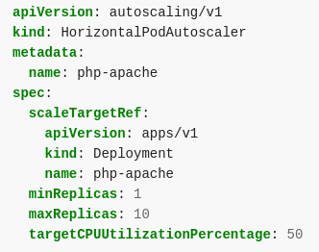
Vorteile k8s - Skalierung
Skalierung ist über einen einzigen Eintrag in einer Konfiguration änderbar.
Kubernetes sorgt selbst dafür, dass die entsprechende Anzahl der Instanzen läuft und die Requests über den Loadbalancer im Kubernetes gleichmäßig verteilt werden.
Kubernetes kennt auch Optionen für eine automatische Skalierung und kann selbständig einen weiteren Container starten, wenn z. B. die Anzahl der Requests an diesen Service zunimmt und später auch wieder automatisch beenden.
Natürlich müssen innerhalb des Namespaces genügend Ressourcen dafür zur Verfügung stehen.
Möglichkeit über knative serverless Anwendungen zu betreiben

Slide 44
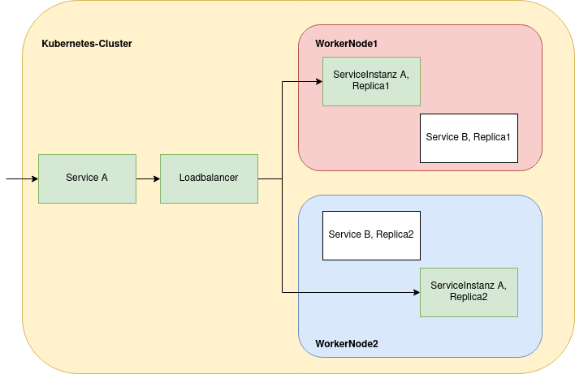
Vorteile k8s - Ausfallsicherheit
Kubernetes versucht automatisch die Instanzen einer Anwendung auf Pods in verschiedenen WorkerNodes zu verteilen.
Wenn ein WorkerNode vom Netz geht wird die Anwendung trotzdem weiterlaufen.

Slide 45
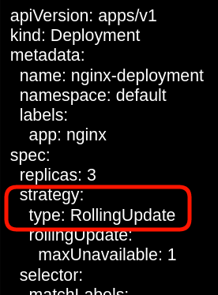
k8s Deployment-Strategien
recreate: terminate the old version and release the new one,
ramped: release a new version on a rolling update fashion, one after the other,
blue/green: release a new version alongside the old version then switch traffic,
canary: release a new version to a subset of users, then proceed to a full rollout
a/b testing: release a new version to a subset of users in a precise way (HTTP headers, cookie, weight, etc.).

Slide 46
Deployment im k8s - helm
Helm ist ein package-manager für Kubernetes und hilft dabei Anwendungen in Kubernetes zu deployen.
Dabei verwendet helm ein eigenes Templating, die Konfigurationsdateien aller benötigten Kubernetes API Objekte für ein Deployment, entsprechend dem jeweiligen Kubernetes Cluster (test,ref,prod - aws, cronon) zu generieren.
Wenn wir ein MicroService deployen (Giltlab-Projekt), dann verwenden wird das HighLevel Deployment API-Objekt.
Im Projekt selbst haben wir nur die Werte für die Erzeugung der ConfigMap in den values.yaml angelegt und die Secrets gesetzt.
Die Gitlab Pipeline erzeugt zunächst im build-Step ein Docker-Image der Anwendung und speichert das in der Docker-Registry.
Im deploy Step wird helm aufgerufen, um zunächst die Definitionen für die benötigten Kubernetes-API Objekte aus den helm Charts im Projekt generieren.
Der Name des zuvor erzeugten Docker-Images wird dabei auch als Value-Parameter an das helm Templating übergeben, um den Konfiguartionswert für „image“ im Deployment-Objekt zu setzen
Zuletzt erzeugt helm mittels kubectl dann die eigentlichen Kubernetes-API Objekte auf dem Kubernetes-Cluster.
Das im Deployment gesetzte Docker-Image zieht sich Kubernetes dann selbst aus der Docker-Registry

Slide 47
helm – Templates im Projekt
Beispiel:
  configmap.yaml – öffentliche Konfiguration Parameter der (SpringBoot)Anwendung, gesetzt stage-abhängig in den values/config.yam,
  deployment.yaml – Deployment Konfiguration der Anwendung,
  secrets.yaml - geheime Konfiguration Parameter der (SpringBoot)Anwendung, gesetzt stage-abhängig in den values/secrets.yaml,
  service.yaml – Netzwerk-Service Interface für alle Pods in denen die Anwendung läuft,
  serviceaccount.yaml – Wenn die Anwendung spezielle Permissions braucht können die über RoleBindings diesem Account zugeordnet werden (RBAC),
  virtualservice.yaml – Damit kann der Netzwerk-Traffic der Anwendung über Istio verwaltet werden.
Diese Templates werden initial über das helm-starter in dem jeweiligen Projekt angelegt. Dieser helm-starter entspricht weitestgehend dem Standard, das auch bei dem Befehl helm create erstellt wird – mit GVL-spezifischen Ergänzungen.

Slide 48
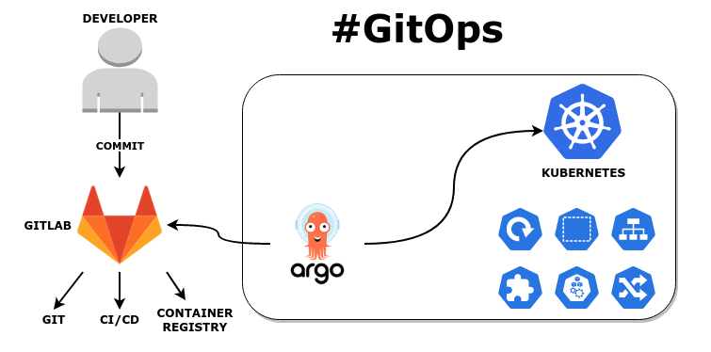
Deployment im k8s - Argo CD
Über helm deployen wir unsere Projekte im Kubernetes (Deployment, Cronjob)
Über ArgoCD werden die Kubernetes API-Objekte deployt, die für die Infrastruktur des Clusters verantwortlich sind.
Deklaratives GitOps CD (ContentDelivery) für Kubernetes.
Argo CD ist Kubernetes native, es ist ein Kubernetes Controller, der den Cluster überwacht und fortlaufend den Zustand des Clusters mit dem im Git eingecheckten erwarteten Zustand abgleicht. Somit wird jede Änderung der Kubernetes Konfiguration durch einen Git Commit sofort in den Cluster übertragen.
ArgoCD nutzt kustomize, eine Overlay-Engine als kubectl plugin, für Environment-spezifsches Deployment
Über ArgoCD wird bspw verwaltet:
  Ingress, Egress
  Namespaces,
  Fluentd,
  RBAC,
  Istio, Istio API Objekte

Slide 49
fluentd – Logging - Graylog
Wie kommen die Logs ins Graylog?
Die Applikationen in den Pods loggen alle per Standard.out/err in var/log des WorkerNodes.
fluentd Appikationen werden per DaemonSet auf jedem WorkerNode installiert .
fluentd hat var/log gemounted und bekommt so die Logs aller Pods/Applikationen des WorkerNodes und sendet sie an Graylog.
Ein DaemonSet ist eine weitere Workload-Resource, die sicherstellt, dass eine Kopie dieses fluentd-Pods auf jedem WorkerNode im Cluster läuft.

Slide 50
Lens – Kubernetes IDE
UI um mit dem Kubernetes Cluster zu interagieren.
Es nutzt die Kubernetes-API.
In Abhängigkeit von den Berechtigungen des Users werden:
  die Kubernetes Objekte im Cluster angezeigt,
  besteht die Möglichkeit diese Objekte über die UI zu ändern.
  Bspw.:
    Deployments stoppen,
    Cronjobs starten.

Slide 51
kubectl
cli Tool für Kubernetes
kubectl cheat sheet
  kubectl config current-context
  kubectl -n rdx get deployments
  kubectl n rdx describe <deploymentname>
  kubectl apply -f <deployment.yaml>

Slide 52
IT/OPS vs Developer vs DevOPS
IT/OPS
  Aufsetzen des Kubernetes Clusters, Sicherstellen des Betriebs,
  hinzufügen von weiteren WorkerNodes,
  sicherstellen, dass der Cluster mit der immer selben Konfiguration läuft und wiederhergestellt werden kann,
  kennt Cloud-Anbieter, Cloud-Spezifika,
  DNS und Netzwerkzonen einrichten,
  Einbindung der externen Komponenten S3, PostgresDB, Mongo-Atlas, Graylog, Prometheus,
  Netzwerksicherheit, und vieles mehr …
  GIT-OPS: Praktik zum Management von Infrastruktur- und Anwendungskonfiguartionen mithilfe von Git. Das Git Repository ist die „Single Source of Truth“ für das deklarative Management. Der gesamte Zustand des System ist im Git gespeichert.
  Tools:
    Terraform – Aufsetzen des Kubernetes Clusters (cloud-spezifisch),
    ArgoCD.

Slide 53
Developer
Deployen die MicroServices in Kubernetes durch Anlegen der Kubernetes Objekte über die Gitlab Pipeline.
Es können nur Kubernetes Objekte innerhalb des Kubernetes Namespace des Bounded Contexts angelegt werden.
Es werden nur Workload Resources angelegt.
Keine Netzwerk-Konfiguration.
Kein RBAC.

Slide 54
DevOPS
Zusammenführung der beiden Teilbereiche Development (Dev) und IT-Operations (Ops).
Verständnis für:
  Konfiguration des Clusters um den Betrieb der Applikationen sicherzustellen,
  Netzwerke,
  Cluster-Monitoring,
  Richtet die Kubernetes Objekte außerhalb der Namespaces der BoundedContexte ein:
    Istio,
    Fluentd,
    RBAC, ...
  Festlegung der ResourceQuotas per Namespace (BoundedContext),
  und natürlich Entwicklung.
Hat Commit Rechte auf das Kubernetes Konfigurations-Repo im Gitlab (pltf/kubernetes)

